Slide 1
METİN TAHLİLLERİ-1
2. ÜNİTE: METİN TAHLİLİ AŞAMALARI

Slide 2
Bu ünitede Metin tahlili aşamalarını ve metotlarını ayırt edeceksiniz. Farklı türdeki metinlerin nasıl tahlil edileceğini ve değerlendirildiğini öğreneceksiniz.

Slide 3
METİN TAHLİLİ AŞAMALARI NELERDİR?

Slide 4
Metin tahlili; bir metni derinlemesine anlamak, incelemek ve metni değerlendirmek için kullanılan sistematik bir yöntemdir. Bu yöntem, metnin farklı unsurlarını inceleyerek metnin çeşitli katmanlarını ortaya çıkarmayı amaçlayan beş bölümden oluşur.

Slide 5
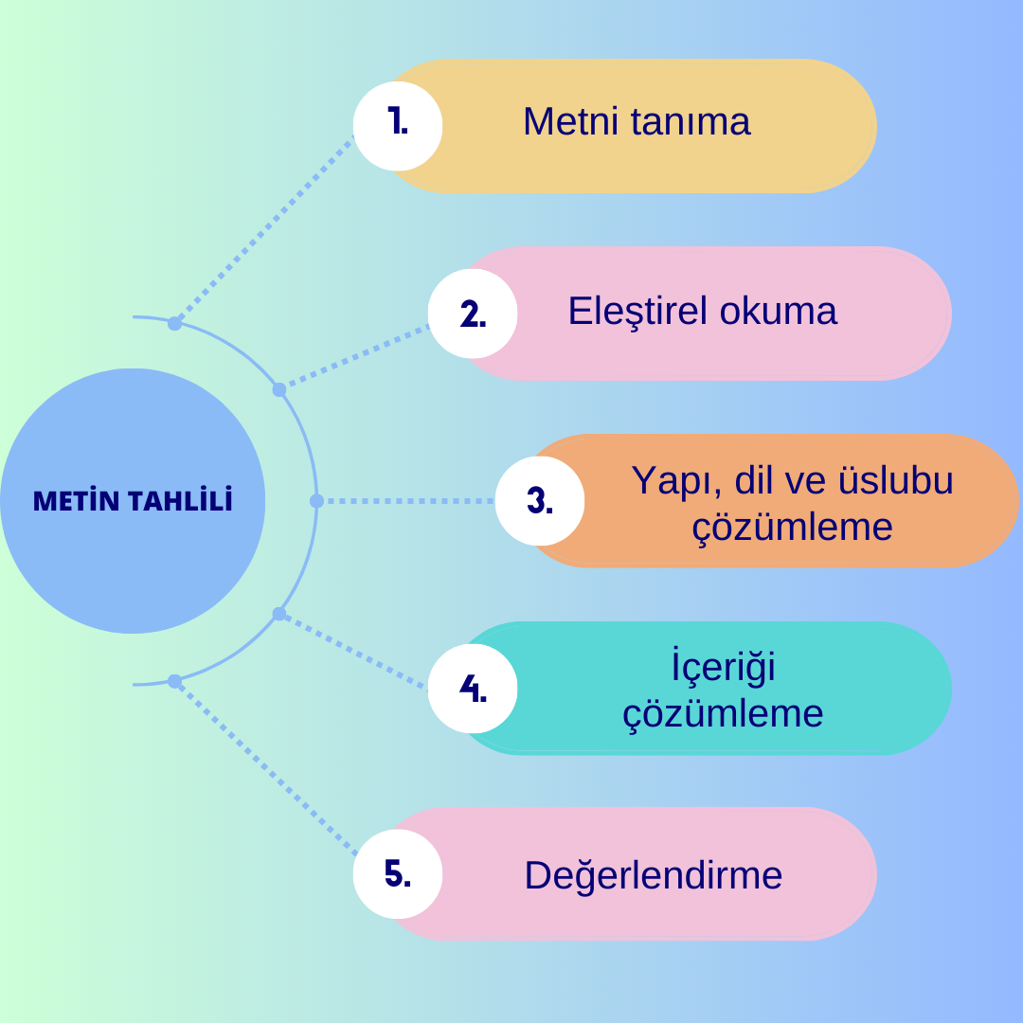

Slide 6
Metni Tanıma
Bir metni okumadan önce metni tanımak ve anlamlandırmak, metinle ilgili tahminlerde
bulunmak, zihinde metinle ilgili sorular üretmek için uygulanan süreçtir. Bu süreç, metinle bağ kurmanın ilk aşamasıdır.

Slide 7
Eleştirel Okuma
Bir metni bütünüyle anlamak, metni sorgulamak amacıyla eleştirel okuma yapılan süreçtir.

Slide 8
Yapı, Dil ve Üslup Unsurlarını Çözümleme
Metnin yapısının, dil özelliklerinin, yazarın metne yansıyan niteliklerinin,
üslup özelliklerinin incelendiği süreçtir.

Slide 9
Metin tahlilinde metnin yapı unsurlarını çözümlemek, eserin derinlikli bir şekilde anlaşılması için oldukça önemlidir. Bu unsurlar, metnin anlamını oluşturmada ve okuyucuya aktarmada önemli rol oynar.

Slide 10
Metnin yapı özellikleri incelenirken şu unsurlara bakılır:
Kişiler Olay örgüsü Zaman Mekân | Anlatıcı veya söyleyici Paragrafların birbiriyle ilişkisi Anlatım biçimi ve teknikleri Nazım birimi, nazım biçimi ve teknikleri

Slide 11
İçerik Unsurlarını Çözümleme
Bir metnin içerik unsurlarının belirlendiği ve çözümlendiği süreçtir.

Slide 12
Metin tahlili sürecinde metnin konusu, teması, ana düşüncesi ve yardımcı düşünceleri belirlenirken aynı zamanda metindeki tutarlılık, çatışmalar, geçerlilik ve güvenilirlik gibi unsurlar da incelenir.

Slide 13
Metnin dil özellikleri ve yazarın üslubu tahlil sürecinde önemli bir rol oynar çünkü bu unsurlar, metnin anlatımını etkiler ve okuyucuya iletmek istediği mesajı şekillendirir.

Slide 14
Değerlendirme
Tahlil edilerek anlamlandırılan metinlerle ilgili ulaşılan sonuçların, metin hakkındaki görüşlerin ortaya konulduğu süreçtir.

Slide 15
Metni değerlendirme aşamasında
Metni tanıma
Eleştirel okuma
Yapı, dil ve üslup unsurlarını çözümleme
İçerik unsurlarını çözümleme aşamalarından elde edilen bilgiler bütünsel olarak ele alınmalıdır.

Slide 16
Bir metin tahlil edilirken bu beş aşama mutlaka gerçekleştirilir. Bu aşamalar arasında esnek geçişler yapılabilmelidir. Örneğin bir metin eleştirel okunurken yapıyla ilgili unsurlar daha sonra çözümlenmek için işaretlenebilir.

Slide 17
METİN TAHLİLİ METOTLARI VE ÖZELLİKLERİ NELERDİR?

Slide 18
Edebî bir metni çözümlemek ve değerlendirmek amacıyla kullanılan kuramsal yaklaşımlara metin tahlili metotları denir. Bu metotlarda metinler farklı bakış açılarıyla yorumlanır.
Metin tahlili metotları ile metinler daha iyi anlaşılır, çeşitli açılardan yorumlanır ve değerlendirilir.

Slide 19
Eleştiri metotları metinde ele aldığı yönlerle çeşitlere ayrılır. Bazı metin tahlili metotları şunlardır:
Dış dünya ve toplum
Sanatçı
Eser
Okur
Yapı

Slide 20
Dış Dünyayı ve Toplumu Merkeze Alan Tahlil Kuramı
Metinleri toplumdaki siyasi, ekonomik ve sosyal unsurların bir yansıması olarak kabul eder. Bu metoda göre, yazarlar yaşadıkları toplumun gerçeklerini ve çelişkilerini bilinçli veya bilinçsiz olarak eserlerine yansıtır. Bu nedenle metinler, bu yansımalar bağlamında değerlendirilmelidir.

Slide 21
Bu kuramda sıklıkla üç yaklaşım kullanılır.
Tarihsel Eleştiri | Sosyolojik Eleştiri | Marksist Eleştiri
Metnin yazıldığı çağdaki koşullara, olaylara, sanat anlayışına ve geleneklere odaklanılır. | Metinden, yazıldığı toplumun özellikleri belirlenir. | Metnin yazıldığı dönemdeki ekonomik koşullar ve sınıf çatışmaları esas alınır.

Slide 22
Dış dünya ve toplum tahlil metodu ile
Edebî metinler farklı bir bakış açısıyla yorumlanabilir ve toplumdaki sorunlara dair farkındalık oluşturulur.
Edebî metinlerin toplumdaki değişim ve dönüşümlere nasıl katkıda bulunabileceği anlaşılır.
Edebî metinlerin tarihî ve sosyal bağlamı daha iyi anlaşılır.

Slide 23
Sanatçıya Dönük Tahlil Metodu
Metinlerin değerlendirilmesinde sanatçının kişiliğine, deneyimlerine, yaşam tarzına ve metnin oluşum sürecine odaklanılır. Bu metot, metnin içeriğini ve anlamını daha iyi anlamak için sanatçının düşünce dünyasını ve yaşam koşullarını ön planda tutar.

Slide 24
Bu kuramda sık kullanılan yaklaşımlardan biri psikanalitik eleştiridir.
Psikanalitik Eleştiri
Yazarın hayatı, eğitimi, çevresi, bilinçaltı, fiziki ve ruhsal durumu çerçevesinde metin incelenir.

Slide 25
Sanatçıya dönük tahlil metodu ile
Edebî metinlerin yazarın zihninin bir yansıması olarak görülmesini ve yazarın duygu ve düşüncelerinin daha iyi anlaşılmasını sağlar.
Edebî metinlerin yazılma sürecine dair bilgiler edinilir.
Edebî metinlerin farklı yorumlarının ortaya konulmasına katkıda bulunur.

Slide 26
Esere Dönük Tahlil Metodu
Metni ve metnin içeriğini tahlil etme sürecinde esas olarak esere odaklanılır. Bu tahlil metodunda eleştirmen; eserin kendisini, yapı özelliklerini, tema ve sembollerini, anlatım biçimlerini ve dil kullanımını değerlendirerek anlamı çözmeyi amaçlar.

Slide 27
Bu kuramda sıklıkla dört yaklaşım kullanılır.
Yeni Eleştiri | Rus Biçimciliği | Arketipçi Eleştiri
Metnin biçim ve konusu bir bütün olarak ele alınır ve metnin edebî, estetik yönüne odaklanılır. | Metnin biçim özelliklerinden hareketle estetik yönü ortaya konur. | Metinde insanlığın ortak deneyimlerinin sonucu olan motifler (arketipler) çözümlenir.
Yapısalcı Eleştiri
Metinlerin yapı özelliklerini, kompozisyonunu, anlatım tekniklerini ve dil kullanımını analiz ederek metnin içeriği ve anlamı hakkında yorum yapmayı amaçlar. Metinlerin yapısını ve tekniklerini inceleyerek estetik değerlendirme ve eleştiri yapmayı hedefler.

Slide 28
Esere dönük tahlil metodu ile
Edebî metinlerin dil ve biçim özelliklerine dair bilgiler edinilir ve metnin estetik değeri kavranır.
Edebî metinlerin derin anlamları ve metnin arkasındaki mesajlar çözümlenir.
Edebî metinlerin farklı metinlerle ilişkilendirilmesiyle daha kapsamlı bir yoruma ulaşılır.

Slide 29
Okur Merkezli Tahlil Metodu
Okura dönük tahlil metodu, bir metnin değerlendirilmesinde ve yorumlanmasında okuyucunun rolünü ön plana çıkarır. Bu metoda göre, bir metnin anlamı ve değeri okuyucunun bakış açısı, deneyimleri, kültürel arka planı ve duygusal tepkileri gibi faktörlerle belirlenir.

Slide 30
Bu kuramda sıklıkla dört yaklaşım kullanılır.
İzlenimci Eleştiri | Duygusal Etki Yaklaşımı | Alımlama Estetiği Yaklaşımı
Metnin, okurun duygu dünyasındaki öznel yansımaları ile incelenmesine odaklanılır. | Metin, okurda bıraktığı estetik zevk ve duygusal yönüyle incelenir. | Anlamın sadece yazar tarafından değil aynı zamanda okurun yaklaşımı ile ortaya konduğunu göstermeyi amaçlar.

Slide 31
Okura dönük tahlil metodu ile
Edebî metinlerin okur üzerindeki etkisi ve okurun metni nasıl yorumladığı anlaşılır.
Edebî metinlerin farklı yorumları ortaya konur ve metnin zenginliği keşfedilir.
Okurlar, edebî metinlerle daha aktif bir şekilde etkileşime girer.

Slide 32
Metin tahlilinde farklı kuramsal metotlar kullanılabilir. Bu metotlar metnin farklı unsurlarına odaklanır ve farklı yorumlar sunar.
Metin analizlerinde kullanılan yöntemler, metnin türüne ve amacına göre değişiklik gösterebilir.

Slide 33
Metin tahlilleri kuramları edebiyat dışında dil bilimi, tarih, felsefe, sosyoloji; fizik, kimya, biyoloji, matematik gibi farklı disiplinlerde kullanılabilir.

Slide 34
FARKLI TÜRDEKİ METİNLER NASIL TAHLİL EDİLİR VE DEĞERLENDİRİLİR?

Slide 35
Metinler
Metinle bağ kurma
Eleştirel okuma
Metnin yapısını, dil ve üslup özelliklerini çözümleme
Metnin içerik özelliklerini çözümleme
Eleştiri
aşamaları ile tahlil edilir.

Slide 36
Farklı türdeki metinler için aynı tahlil aşamaları kullanılır. Ancak metnin tür özelliklerine göre aşamalarda gerçekleştirilecek eylemler değişebilir. Örneğin şiir türündeki bir metnin yapısı farklı olduğu için yapılacak eylemler bu türün yapı unsurlarına göre şekillenir.

Slide 37
Metinle Bağ Kurma
Metinle bağ kurma aşamasında şu eylemler gerçekleştirilir:
Metin hakkında tahminde bulunmak için metnin dış unsurları (uzunluğu, başlığı, alt başlıkları, yazı stili) ve kullanılan görsel, grafik, tablo gibi unsurlar incelenir.

Slide 38
Tahminlerden hareketle metni okuma amacı belirlenir.
Okuma amacına ve metin türüne uygun okuma tekniği belirlenir.
Sahip olduğu ön bilgiler ve tahminlerden hareketle metinle ilgili sorular üretilir.

Slide 39
Eleştirel Okuma
Eleştirel okuma aşamasında şu eylemler gerçekleştirilir:
Metin okunurken metindeki duygulara, düşüncelere ve görüntülere odaklanılır.
Metni anlama ve anlamlandırmada etkili olan anahtar kelimeler belirlenir.

Slide 40
Metnin bağlamından hareketle bilinmeyen kelimelerin anlamı belirlenir, gerekirse sözlüklerden faydalanılır.
Gerektiğinde farklı okuma teknikleri (tekrar okuma, not alma, sesli okuma, altını çizerek okuma) bir arada kullanılır.

Slide 41
Sahip olunan bilgi ve deneyimler ile metinde anlatılanlar arasında ilgi kurulur.
Metnin yazarı, anlatıcısı, olay kişileri ile empati kurulur.
Metinde anlatılanlar zihinde canlandırılır, anlatılanlarla ilgili görsel imgeler (resim, kavram haritası vb.) oluşturulur.

Slide 42
Metinde anlatılanlarla ilgili sesli düşünülür, metnin devamı için tahminlerde bulunulur.
Metinde kullanılan görsel ögelerin (grafik, tablo, şekil ve resim gibi), noktalama işaretlerinin metnin anlamına katkısı belirlenir.

Slide 43
Metnin Yapı, Dil ve Üslup Unsurlarını Çözümleme
Metnin yapı, dil ve üslup özelliklerini çözümleme aşamasında şu eylemler gerçekleştirilir:
Metin, yapı ve anlam bakımından bölümlere ayrılır; bu bölümler arasındaki ilişki ve ayrıntılara odaklanır.
Metni oluşturan unsurlar arasındaki geçiş ve bağlantı ifadelerinin anlama katkısı değerlendirilir.
Metnin yapı unsurları çözümlenir.

Slide 44
Edebî metinlerde merak, sürükleyicilik, etkileyicilik; bilgilendirici (öğretici) metinlerde inandırıcılık, geçerlik, tutarlılık vb. unsurların metnin planına nasıl yerleştirildiği analiz edilir.
Bilgilendirici (öğretici) metinlerde yazarın; sanatsal metinlerde anlatıcının, söyleyicinin bakış açısı ve bu bakış açısının metni nasıl etkilediğini belirlenir.

Slide 45
Yazarın veya şairin üslubunu oluşturan unsurlar belirlenir, bu unsurların okur üzerindeki etkisi değerlendirilir.
Yazarın veya şairin metni yazma amacı, yaşamına ve kişiliğine ilişkin bilgiler metinden belirlenir ve yazarla ilgili çıkarımlarda bulunulur.
Yazarın veya şairin yaşamı araştırılır, edinilen bilgiler yazarla ilgili ulaşılan çıkarımlarla karşılaştırılır.

Slide 46
Metnin İçerik Unsurlarını Çözümleme
Metnin içerik unsurlarını çözümleme aşamasında şu eylemler gerçekleştirilir:
Konu, tema, ana düşünce ve yardımcı düşünceler belirlenir; bu unsurlar arasındaki ilişki ve tutarlılık sorgulanır.
Metnin yazıldığı dönemin edebî ve bilimsel anlayışı ile düşünsel, sosyolojik ve tarihî özelliklerinin metne yansımalarına dair çıkarımlarda bulunulur.

Slide 47
Ana fikir ve anlatım özelliklerinden (konu, konuların işlenme nedeni, anlatım biçimi, metnin yapısı vb.) hareketle metnin türe özgü özellikleri belirlenir.
Metnin ana fikri, yardımcı fikirleri ve temasının metnin türüne katkısı ile yazarın veya şairin bu metin türünü seçme nedeni sorgulanır.
Metin özetlenir; özet metin ve ana metin anlam, içerik, kapsam ve tutarlılık bakımından karşılaştırır.

Slide 48
Eleştiri-Yorum
Metni değerlendirme aşamasında şu eylemler gerçekleştirilir:
Metin tahlilinden ulaşılan sonuçlara dayalı argümanlar oluşturulur.
İddiaların gerekçeleri neden sonuç ilişkisi içinde açıklanır.

Slide 49
Metindeki iletiler ile okurun ve diğer bireylerin dünya görüşleri, metnin yazıldığı dönemin sosyal ve kültürel yapısı yaşanılan çağla karşılaştırılarak “metin-yazar-okur-dünya” arasında bağ kurulur.

Slide 50
Metin hakkındaki değerlendirmeler, okunan diğer metinlerle ve farklı sanat ürünleriyle karşılaştırılır; ulaşılan sonuçlar zihinde birleştirilerek metin özgün bir şekilde anlamlandırılır.
Düşünceler paylaşılır, tartışılır.

Slide 51
KAYNAKÇA
Çetişli, İ. (2015). Metin Tahlillerine Giriş / 1 Şiir. Ankara: Akçağ Yayınları.
Çıkla, S., Konyalı, B. Ş. (Ed.). (2022). Metin Tahlilinde Yeni Yaklaşımlar II. Ankara: Çolpan Kitap.
Günday, R. (2012). Edebi Metinlerin İncelenmesi ve Öğretimi (2. Bs.). Ankara: Elhan Kitap Yayın Dağıtım.
Kolcu, A. İ. (2019). Edebiyat Kuramları Tanım-Tenkit-Tahlil. Konya: Salkım Söğüt Yayınları.
Moran, B. (2018). Edebiyat kuramları ve eleştiri. İstanbul: İletişim Yayınları.
T.C. Millî Eğitim Bakanlığı. (2013). Metin Tahlilleri I-II Dersi Öğretim Programı.
Yücel, T. (2007). Eleştiri Kuramları. İstanbul: Türkiye İş Bankası Kültür Yayınları.

